Slide 1


HỆ THỐNG HOẠCH ĐỊNH TÀI NGUYÊN DOANH NGHIỆP ERP
(Enterprise Resource Planning)
  Bài 4
  THỰC HÀNH CÀI ĐẶT VÀ CẤU HÌNH ERP TRÊN NỀN TẢNG 1C
Giảng viên: Ts. Chu Thị Hồng Hải

Slide 2
Mục tiêu
Sau khi học xong người học có thể:
Cài đặt và cấu hình hệ thống ERP trên 1C
Hiểu được các khái niệm cơ bản trong 1C
Xây dựng được một bộ thiết kế ERP cơ bản
Thử nghiệm và nhận xét

Slide 3
NỘI DUNG
Cài đặt và cấu hình ERP với 1C Enteprise
Các thành phần và khái niệm sử dụng
Xây dựng bộ thiết kế và chạy chương trình

Slide 4
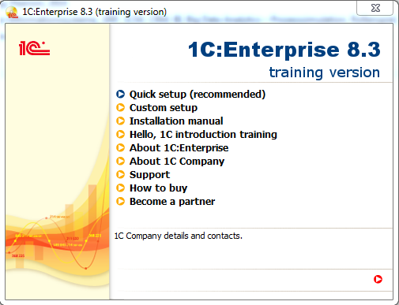
CÀI ĐẶT VÀ CẤU HÌNH 1C ENTERPRISE
Download 1C Enterprise phiên bản học tập tại địa chỉ:
https://1c-dn.com/download-trial/
Chạy file Setup.exe, chọn chế độ Quick Setup và thực hiện cài đặt theo chỉ dẫn :

Slide 5

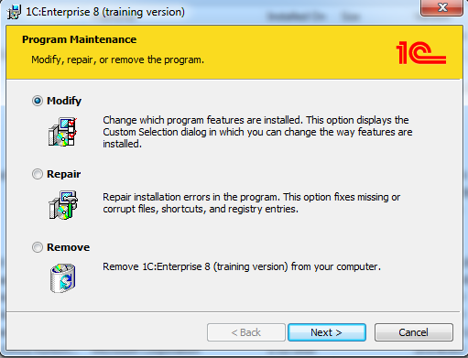
CÀI ĐẶT VÀ CẤU HÌNH 1C ENTERPRISE
Để sử dụng tiếng Việt trong lập trình trên 1C Enterpise:
Mở Control Panel / Uninstall a Program, Click chuột phải vào 1C:Enterprise (training edition) chọn Change.
Chọn tiếp Modify

Slide 6
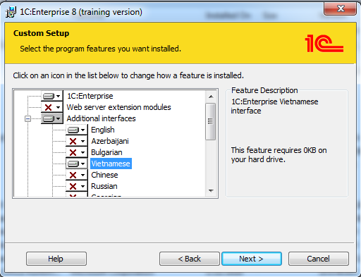
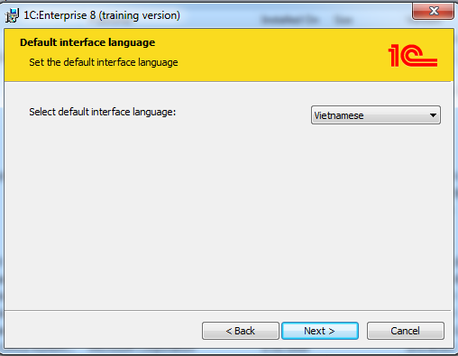
CÀI ĐẶT VÀ CẤU HÌNH 1C ENTERPRISE
Chọn bổ sung ngôn ngữ Vietnamese.
Đặt ngôn ngữ mặc định là Vietnamese

Slide 7
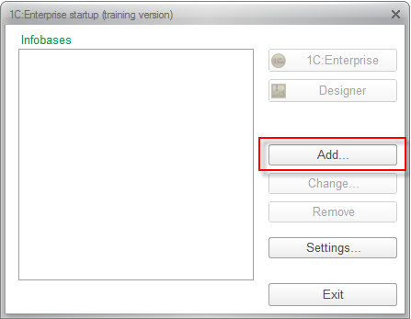
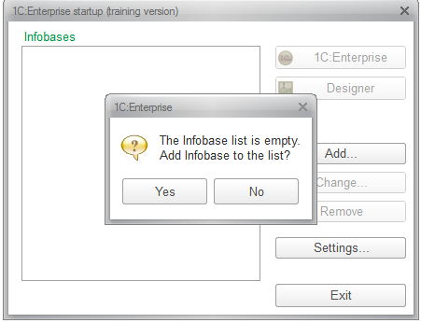
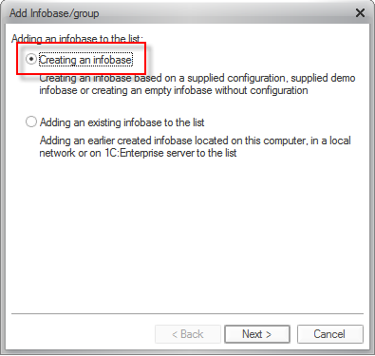
CÀI ĐẶT VÀ CẤU HÌNH 1C ENTERPRISE
Tạo ứng dụng đầu tiên : Hello world
Tạo cơ sở thông tin(CSTT) mới, đặt tên là Hello World.
Khởi động chương trình trong giao diện Infobases/Yes/ADD/Creating an infobase

Slide 8
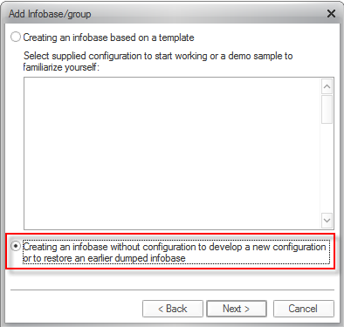
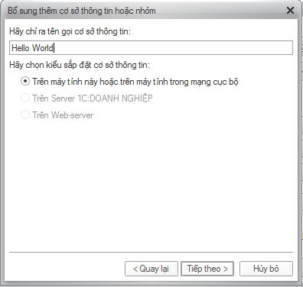
CÀI ĐẶT VÀ CẤU HÌNH 1C ENTERPRISE
Chọn Tạo mới cơ sở thông tin không theo cấu hình mẫu:

Slide 9
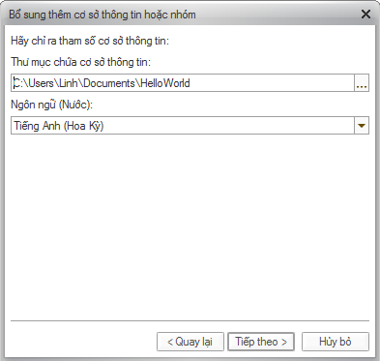
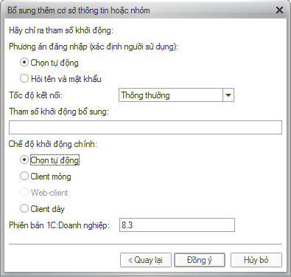
CÀI ĐẶT VÀ CẤU HÌNH 1C ENTERPRISE
Chọn thư mục lưu trữ cơ sở thông tin:
Kết thúc phần tạo mới CSTT, quay trở lại màn hình danh sách CSTT. Chọn Hello World và bấm vào Bộ thiết kế.

Slide 10
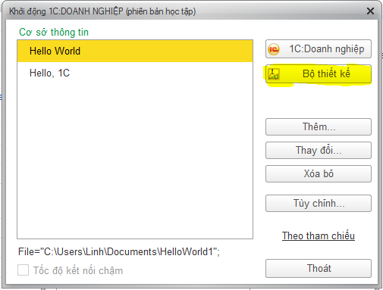
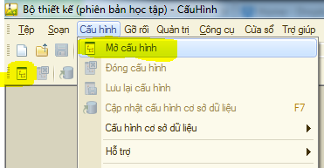
CÀI ĐẶT VÀ CẤU HÌNH 1C ENTERPRISE
Khi xem ứng dụng ở chế độ Bộ thiết kế, để cấu hình ứng dụng, chọn Mở cấu hình:

Slide 11
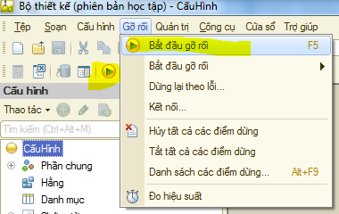
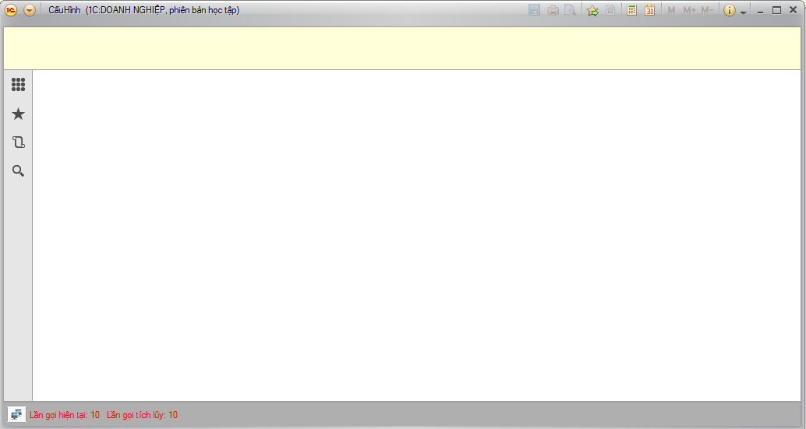
CÀI ĐẶT VÀ CẤU HÌNH 1C ENTERPRISE
Để thực thi ứng dụng, chọn Bắt đầu gỡ rối, hoặc ấn F5.
Ứng dụng Hello World sẽ được hiển thị trong cửa sổ mới:

Slide 12
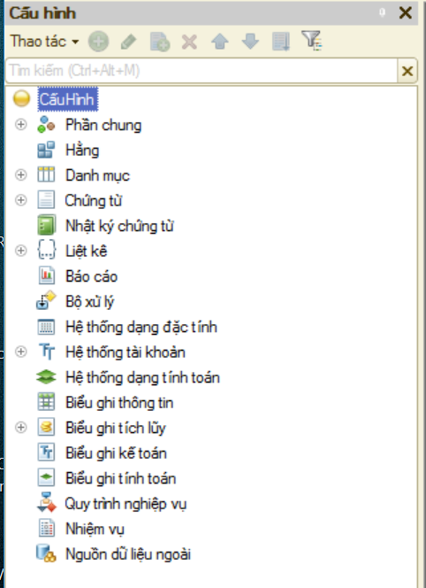
CÁC KHÁI NIỆM CƠ BẢN SỬ DỤNG TRONG 1C
Thiết lập các thông tin chung cho hệ thống

Slide 13
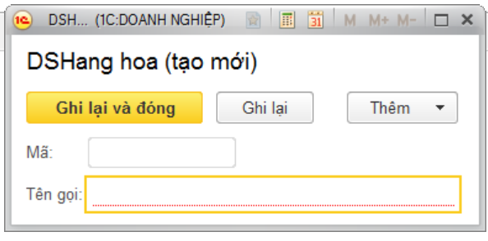
CÁC KHÁI NIỆM CƠ BẢN SỬ DỤNG TRONG 1C
Danh mục (Catalogs)
  Chứa các thông tin danh sách ít thay đổi, VD: danh sách hàng hoá, danh sách nhân viên, danh sách nhà cung cấp.
  Mỗi danh mục thường có sẵn 2 đặc trưng là: Code (Mã khoá) và Description (tên mô tả)
  Chứng từ (Documents)
    Chứng từ lưu các thông tin về các sự kiện xảy ra trong doanh nghiệp, ví dụ, phiếu nhập kho, phiếu xuất kho, phiếu thu tiền.
    Chứng từ có hai thuộc tính ngầm định: Số thứ tự và Ngày lập. Thông thường khi tạo các bản ghi của biểu (Posting), sẽ làm thay đổi trạng thái của Biểu ghi.
    Ví dụ: khi lưu chuyển Phiếu nhập, số lượng hàng hoá trong biểu ghi HàngTồnKho sẽ tăng lên.

Slide 14
CÁC KHÁI NIỆM CƠ BẢN SỬ DỤNG TRONG 1C
Nhật ký chứng từ (Document journals)
Nhật ký là phương tiện để nhóm nhiều dạng chứng từ theo một ý nghĩa nào đó, ví dụ Sổ Kho sẽ liên kết Phiếu nhập kho và Phiếu xuất kho. Tương tự như vậy, có thể lập các sổ sau: Ngân hàng, Quản lý nhân sự…
Bộ đánh số chứng từ (Document numerators)
Bộ đánh số dùng để đánh số thứ tự liên tục cho các chứng từ có dạng khác khác nhau. Ví dụ, có thể dùng Bộ đánh số NhânSự cho việc đánh số thứ tự các chứng từ liên quan đến việc quản lý nhân sự.
Chuỗi nối tiếp (Sequences)
Dùng để đảm bảo cho việc xác định thứ tự trong chuỗi nối tiếp khi dịch chuyển các chứng từ có tính đến yếu tố chỉnh sửa hồi tố.

Slide 15
CÁC KHÁI NIỆM CƠ BẢN SỬ DỤNG TRONG 1C
Hệ thống dạng đặc tính (Chart of Characteristic types)
Dùng để lưu trữ các dạng đặc tính bổ sung của các đối tượng, ví dụ các tính chất bổ sung của hàng hoá (cân nặng, màu sắc, kích cỡ). Các dạng thuộc tính mới có thể nhập vào ngay trong chế độ “Enterprise”.
Biểu ghi thông tin (Information registers)
Dùng để lưu trữ các thông tin bất kỳ về đối tượng theo một số các tính chất đặt trước, ví dụ Biểu ghi GiáHàng. Nếu như cần lưu trữ lại toàn bộ quá trình thay đổi giá, có thể đặt thuộc tính của Biểu ghi là: Tính định kỳ (Periodical), ví dụ: TỷGiáNgoạiTệ.

Slide 16
CÁC KHÁI NIỆM CƠ BẢN SỬ DỤNG TRONG 1C
Biểu ghi tích luỹ (Accumulation registers)
Dùng để tích luỹ các số liệu theo các theo các tính chất đặt trước, ví dụ, Biểu ghi HàngTồn, BánHàng. Bản ghi (Movement, posting) của Biểu ghi tích luỹ bao giờ cũng liên kết với một chứng từ (Recorder) và thông thường, quá trình này được hình thành tại thời điểm lưu chuyển chứng từ.
Hệ thống tài khoản (Charts of Accounts)
Bao gồm danh sách các hệ thống tài khoản, ví dụ: Hệ thống tài khoản quản trị, Hệ thống tài khoản theo chuẩn mực US GAAP, IAS…
Biểu ghi kế toán (Accounting registers)
Ghi nhận các bút toán trên cơ sở Hệ thống tài khoản được định sẵn, ví dụ: Biểu ghi kế toán theo chuẩn mực US GAAP

Slide 17
CÁC KHÁI NIỆM CƠ BẢN SỬ DỤNG TRONG 1C
Hệ thống dạng tính toán (Charts of calculation types)
Lưu trữ các dạng tính toán theo thời gian có cùng các dấu hiệu nào đó: các dạng tính toán này liên quan đến một kiểu tính toán, một quy tắc tính toán. Có thể đưa ra ví dụ: HạchToánLương, Thuế.
Biểu ghi tính toán (Calculation registers)
Dùng để ghi nhận các số liệu tính toán, ví dụ , Biểu ghi KhấuTrừLương. Mỗi Biểu ghi tính toán đều thực hiện dựa trên một Hệ thống dạng tính toán.
Liệt kê (Enums)
Đây là tập hợp các giá trị được định nghĩa từ quá trình thiết kế cấu hình và không thể thay đổi trong chế độ 1C:DOANH NGHIỆP. Ví dụ, có Liệt kê DạngKháchHàng có 2 giá trị: KháchHàngThường và VIP. Đối với VIP, trong chương trình có đưa ra một số ưu đãi.

Slide 18
CÁC KHÁI NIỆM CƠ BẢN SỬ DỤNG TRONG 1C
Báo cáo (Reports)
Từ thông tin từ cơ sở dữ liệu, các báo cáo đưa ra các mẫu in trong đó chứa các thông tin chi tiết và tổng hợp. Ví dụ, báo cáo BảngCânĐốiTàiKhoản, DanhSáchNhânViên, PhânTíchBánHàng.
Bộ xử lý (Data Proccessers)
Tiến hành một số công việc xử lý thông tin có sẵn trong cơ sở dữ liệu, ví dụ, TínhLương, ĐóngKỳ.
Ngoài các đối tượng ứng dụng, trong hệ thống còn một số các tượng khác nằm trong nhánh Phần chung (Common) trong cây cấu hình. Dưới đây là miêu tả về các đối tượng đó.
Phân hệ (Subsystems)
Dùng để nhóm các đối tượng, ví dụ: phân hệ QuảnTrịNhânSự, Marketing, KếToánThuế. Mỗi đối tượng có thể tham gia vào một hay nhiều phân hệ. Các phân hệ có thể trực thuộc lẫn nhau.
Mô-đun chung (Common modules)
Chứa các Thủ tục (Procedure) và Hàm (Functions), dùng để sử dụng trong các mô-đun khác, ví dụ: mô-đun chung CácHàmThôngDụng.

Slide 19
CÁC KHÁI NIỆM CƠ BẢN SỬ DỤNG TRONG 1C
Báo cáo (Reports)
Từ thông tin từ cơ sở dữ liệu, các báo cáo đưa ra các mẫu in trong đó chứa các thông tin chi tiết và tổng hợp. Ví dụ, báo cáo BảngCânĐốiTàiKhoản, DanhSáchNhânViên, PhânTíchBánHàng.
Bộ xử lý (Data Proccessers)
Tiến hành một số công việc xử lý thông tin có sẵn trong cơ sở dữ liệu, ví dụ, TínhLương, ĐóngKỳ.
Ngoài các đối tượng ứng dụng, trong hệ thống còn một số các tượng khác nằm trong nhánh Phần chung (Common) trong cây cấu hình. Dưới đây là miêu tả về các đối tượng đó.

Slide 20
CÁC KHÁI NIỆM CƠ BẢN SỬ DỤNG TRONG 1C
Tiêu chí lọc (Filters)
Dùng để lọc các thông tin theo một dấu hiệu định trước. Ví dụ, theo Tiêu chí lọc ĐốiTác có thể lựa chọn các chứng từ có liên quan đến đối tác này.
Biểu mẫu chung (Common forms)
Các biểu mẫu chung không trực thuộc một đối tượng nào cả mà liên quan đến toàn bộ cấu hình. Chúng có thể được sử dụng ở các nơi khác nhau, ví dụ: biểu mẫu NhậpĐịaChỉ
Khuôn in chung (Common templates)
Các khuôn in chung cũng không thuộc một đối tượng cụ thể nào, ví dụ: khuôn in NhậtKýCácChứngTừ. Nó có thể được sử dụng ở các nơi khác nhau trong các mã lệnh chương trình.

Slide 21
CÁC KHÁI NIỆM CƠ BẢN SỬ DỤNG TRONG 1C
Hình vẽ chung (Common pictures)
Dùng để biểu thị các nút lệnh, biểu mẫu và các đối tượng giao diện khác. Các hình vẽ có thể tạo dựng và sửa đổi bằng công cụ có sẵn trong “1C:Enterprise”
Kiểu cách (Styles)
Bao gồm cách trang trí của các điều khiển: màu sắc nền, màu sắc chính, màu chữ, màu số âm… Để lấy ví dụ, có thể nêu ra các Kiểu cách như sau: Chính, Sáng, Sẫm.
Ngôn ngữ (Languages)
Ngôn ngữ giao diện trong cấu hình, ví dụ, tiếng Anh, tiếng Việt, tiếng Nga. Trong «1C:DOANH NGHIỆP» có thể tạo dựng ứng dụng đa ngôn ngữ, dùng cho nhiều người sử dụng nói bằng các thứ tiếng khác nhau.

Slide 22
THỰC HÀNH TẠO ỨNG DỤNG QUẢN LÝ BÁN HÀNG
Yêu cầu chung:
Đã cài đặt và cấu hình xong 1C Enterprise như hướng dẫn ở phần trước
Hiểu được các khái niệm sử dụng để cài đặt vào phần mềm
Cài đặt được các danh mục thuộc bài toán bán hàng
Sao lưu được Cơ sở thông tin
Phân tích yêu cầu báo toán “Quản lý bán hàng”
Bài toán sẽ sử dụng hằng là : Tên công ty, địa chỉ công ty, số điện thoại, email,… đây là các thông tin thường không thay đổi trong hệ thống.
Xây dựng biểu mẫu để nhập các hằng là các thông tin cơ bản của công ty.
Tạo các danh mục: Mặt hàng, Loại mặt hàng, Khách hàng, Nhà cung cấp.
Tạo chứng từ: Chứng từ bán hàng để lưu lại các thông tin khi 1 giao dịch bán hàng thành công tại công ty.
Tạo liệt kê giới tính: Tức là khi nhập dữ liệu cho trường giới tính chỉ được chọn các giá trị trong tập liệt kê.

Slide 23
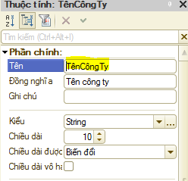
THỰC HÀNH TẠO ỨNG DỤNG QUẢN LÝ BÁN HÀNG
Tạo mới CSTT như các bước đã thực hiện trong phần “Cài đặt và cấu hình 1C”, đặt tên CSTT là Quản lý bán hàng.
Tạo các Hằng số về thông tin cửa hàng
Từ Cây cấu hình, click chuột phải vào mục Hằng, chọn Thêm mới, đặt tên cho Hằng mới này là TênCôngTy (viết liền), thuộc tính Đồng nghĩa sẽ được tự động sinh.

Slide 24
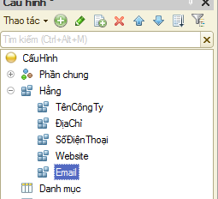
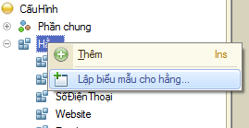
THỰC HÀNH TẠO ỨNG DỤNG QUẢN LÝ BÁN HÀNG
Tương tự tạo các Hằng mới: ĐịaChỉ, SốĐiệnThoại, Website, Email.
Để người dùng cuối có form nhập giá trị cho Hằng, cần tạo biểu mẫu:

Slide 25
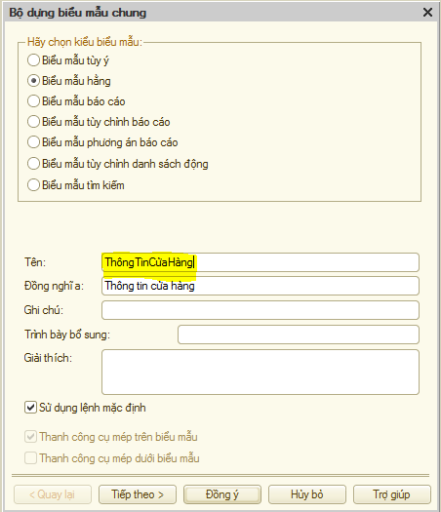
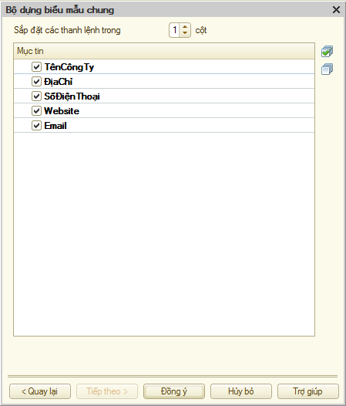
THỰC HÀNH TẠO ỨNG DỤNG QUẢN LÝ BÁN HÀNG
Nhập tên biểu mẫu là ThôngTinCửaHàng
Bấm Đồng ý, màn hình soạn Biểu mẫu Thông tin công ty hiện ra như sau:

Slide 26
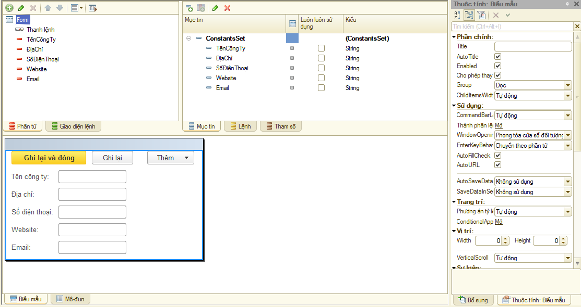
THỰC HÀNH TẠO ỨNG DỤNG QUẢN LÝ BÁN HÀNG
Lưu lại cấu hình, thực thi ứng dụng và nhập vào các giá trị cho các Hằng này.

Slide 27
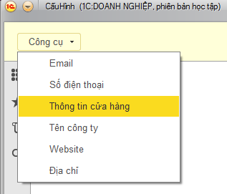
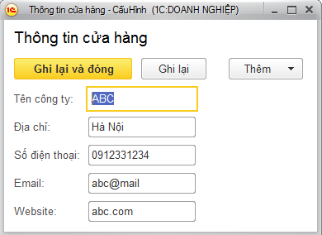
THỰC HÀNH TẠO ỨNG DỤNG QUẢN LÝ BÁN HÀNG
Giao diện khi chạy chương trình
Giao diện nhập “Thông tin cửa hàng”

Slide 28
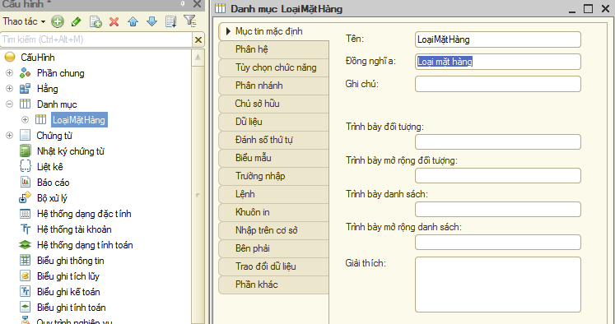
THỰC HÀNH TẠO ỨNG DỤNG QUẢN LÝ BÁN HÀNG
2. Tạo các Danh mục Loại mặt hàng, Mặt hàng
Từ cây cấu hình, click chuột phải vào Danh mục, chọn Thêm. Nhập tên là LoạiMặtHàng, mục Đồng nghĩa sẽ được hệ thống tự sinh.
Bấm F5 để thực thi ứng dụng, mở menu Loại mặt hàng, nhập vào một số bản ghi.

Slide 29
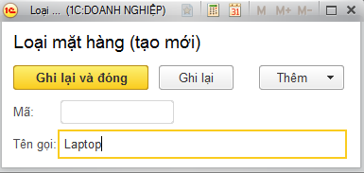
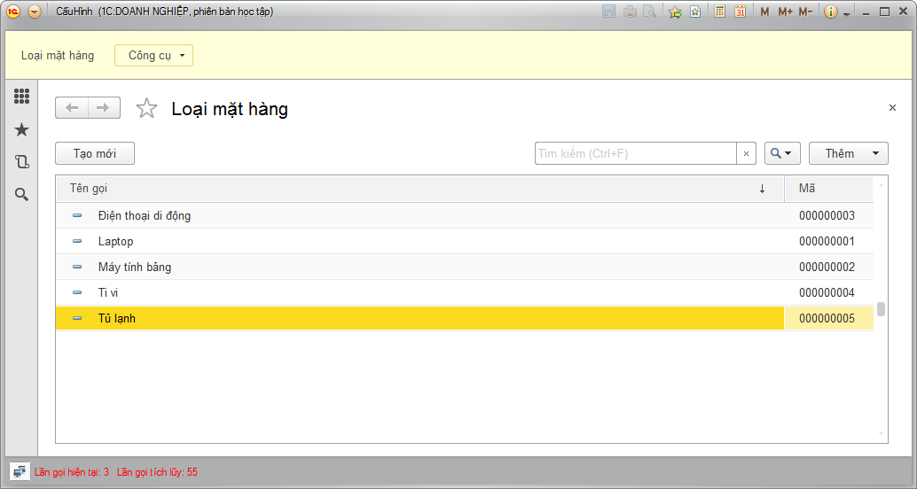
THỰC HÀNH TẠO ỨNG DỤNG QUẢN LÝ BÁN HÀNG
Giao diện nhập “Loại mặt hàng”
Giao diện hiển thị các Loại mặt hàng đã nhập
Đóng ứng dụng, quay trở lại Bộ thiết kế. Từ cây cấu hình, thêm Danh mục mới, đặt tên là MặtHàng.

Slide 30
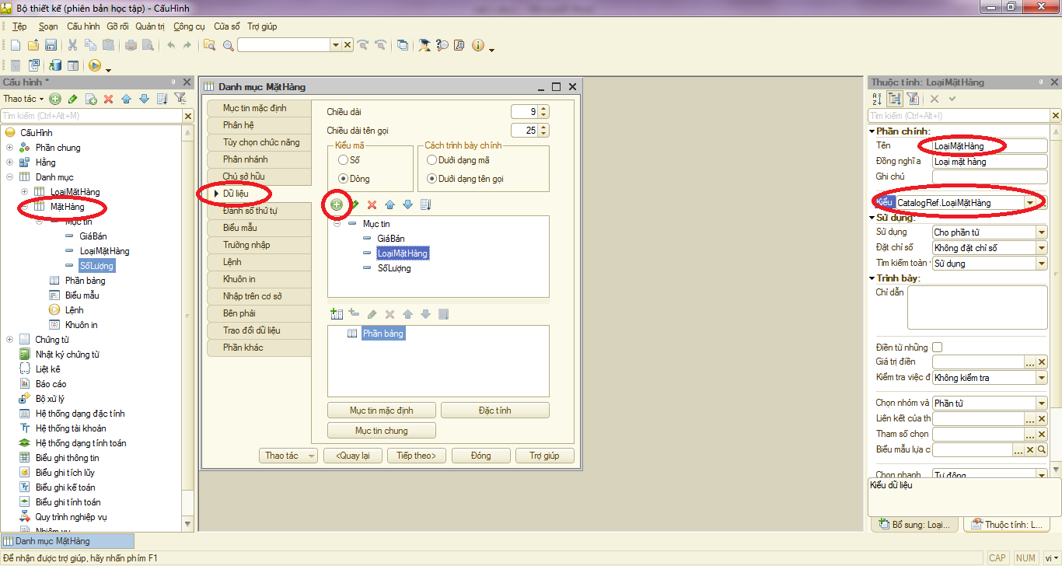
THỰC HÀNH TẠO ỨNG DỤNG QUẢN LÝ BÁN HÀNG
Trong cửa sổ tùy chỉnh Danh mục MặtHàng, chọn tab Dữ liệu, chọn Thêm mới các mục tin: GiáBán (kiểu Number), SốLượng (kiểu Number) và LoạiMặtHàng (chọn kiểu CatalogRef.LoạiMặtHàng).

Slide 31
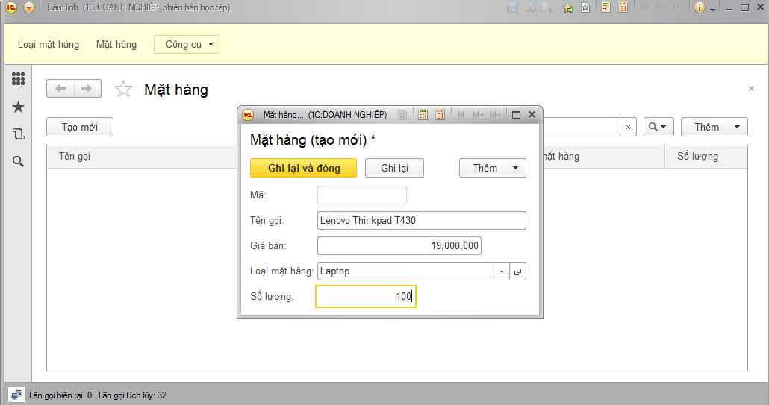
THỰC HÀNH TẠO ỨNG DỤNG QUẢN LÝ BÁN HÀNG
Bấm F5 để thực thi ứng dụng, ta thấy trong form thêm mới mặt hàng có ô nhập dạng số và ô chọn từ danh sách (Select). Thêm mới 1 số mặt hàng.

Slide 32
THỰC HÀNH TẠO ỨNG DỤNG QUẢN LÝ BÁN HÀNG
3. Tạo chứng từ bán hàng
Từ Cây cấu hình, click chuột phải vào mục Chứng từ, chọn Thêm, đặt tên chứng từ này là HóaĐơnBánHàng.
Chuyển đến tab Dữ liệu:
Thêm các mục tin: TênKháchHàng (kiểu String 100), ĐịaChỉ (kiểu String 100), SốĐiệnThoại (kiểu Number 20).
Thêm Phần bảng mới, đặt tên là BảngMặtHàng, thêm các mục tin cho bảng: TênHàng (kiểu CatalogRef.MặtHàng), SốLượng (kiểu Number 10), ĐơnGiá (kiểu Number 20), ThànhTiền (kiểu Number 20).

Slide 33
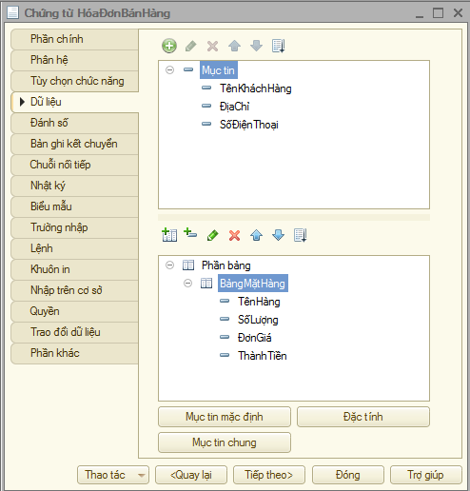
THỰC HÀNH TẠO ỨNG DỤNG QUẢN LÝ BÁN HÀNG
Chuyển đến tab Biểu mẫu, thêm biểu mẫu mới, đặt tên là FormHóaĐơnBánHàng, các tùy chọn khác để mặc định.

Slide 34
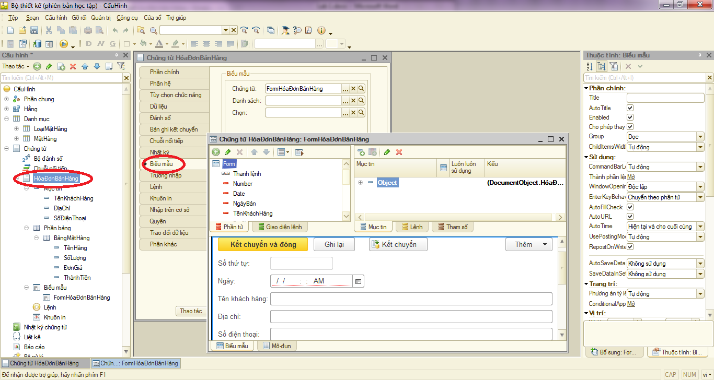
THỰC HÀNH TẠO ỨNG DỤNG QUẢN LÝ BÁN HÀNG
Bấm F5 để thực thi ứng dụng. Truy cập menu Hóa đơn bán hàng và nhập thử dữ liệu.

Slide 35
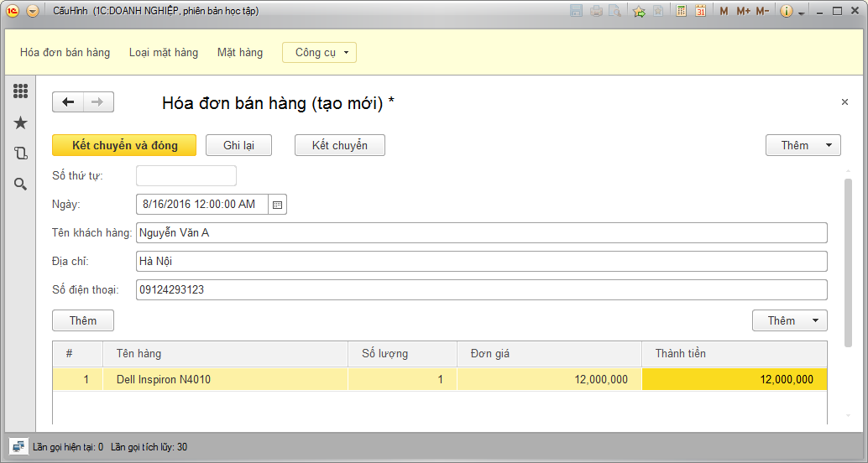
THỰC HÀNH TẠO ỨNG DỤNG QUẢN LÝ BÁN HÀNG
Giao diện nhập dữ liệu “Hóa đơn bán hàng”

Slide 36
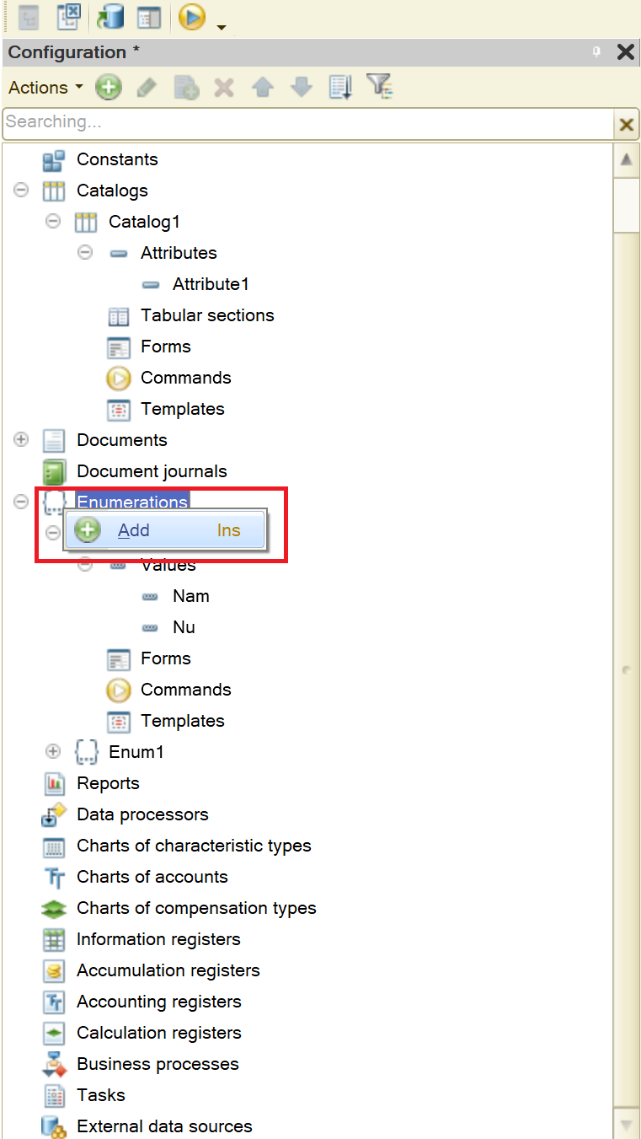
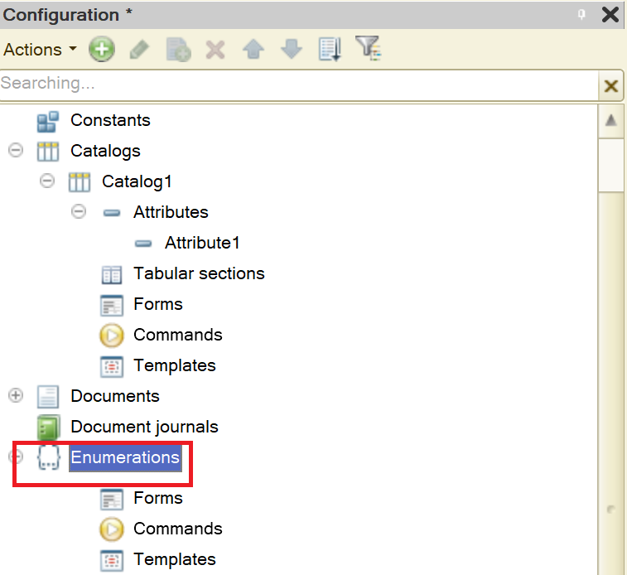
THỰC HÀNH TẠO ỨNG DỤNG QUẢN LÝ BÁN HÀNG
4. Tạo liệt kê giới tính
Từ cửa sổ “Cây cấu hình” chọn Enumerations/ bấm phải chuột/ Add

Slide 37
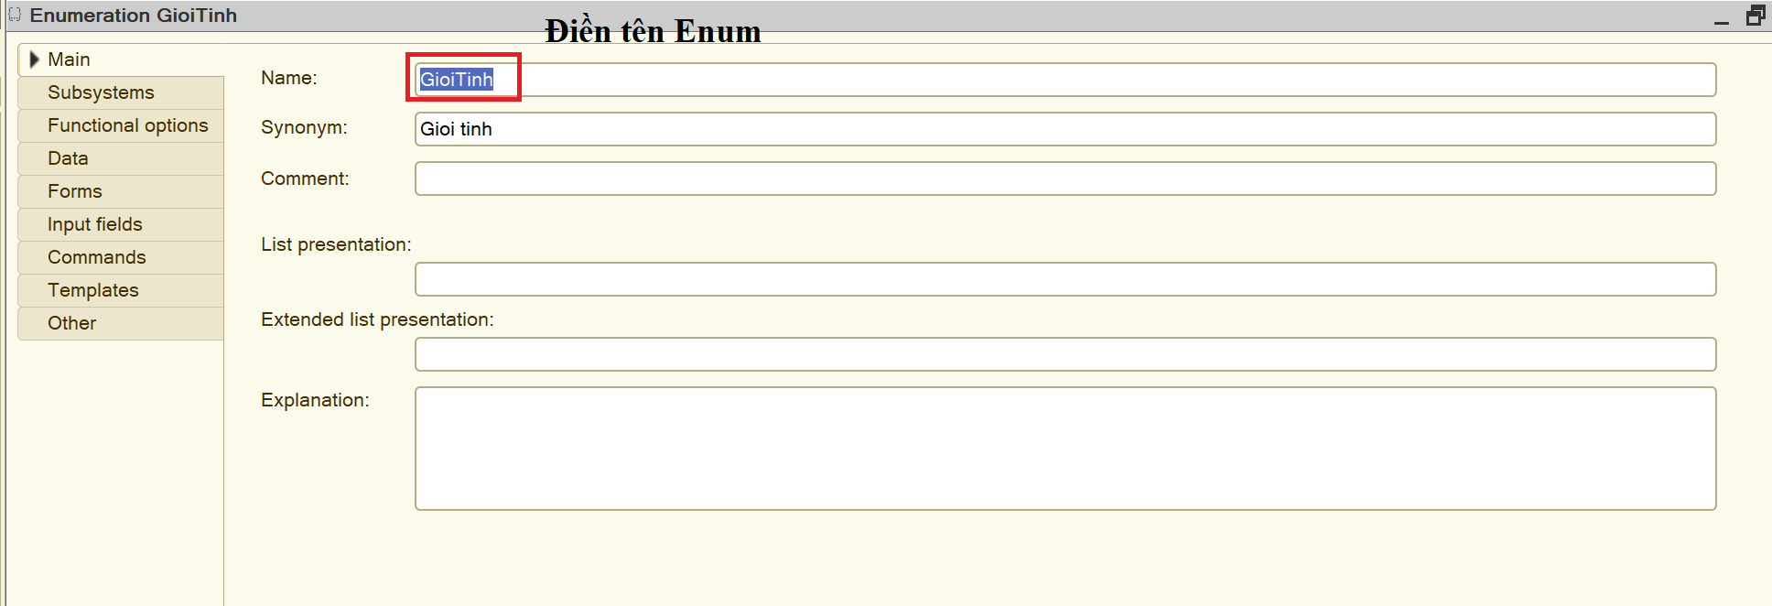
THỰC HÀNH TẠO ỨNG DỤNG QUẢN LÝ BÁN HÀNG
4. Tạo liệt kê giới tính

Slide 38
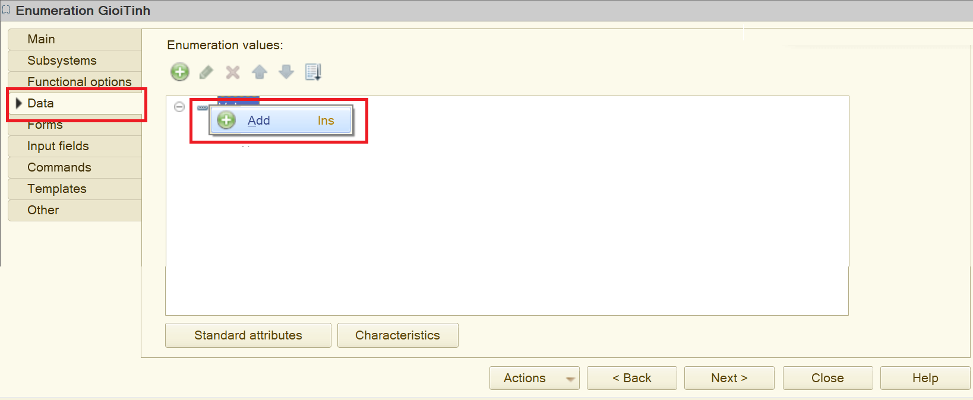
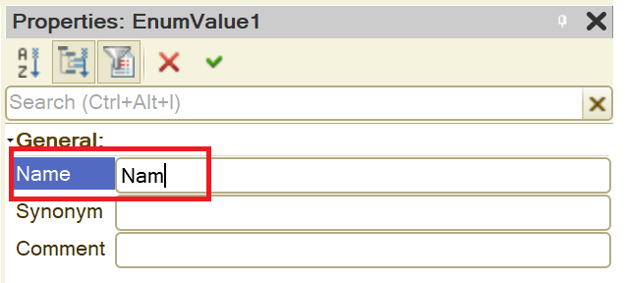
THỰC HÀNH TẠO ỨNG DỤNG QUẢN LÝ BÁN HÀNG
Chọn Data/ Bấm phải chuột Values/Add/ điền giá trị vào thuộc tính Name .
Tiếp tục làm như trên với các giá trị khác muốn cài đặt

Slide 39
BÀI TẬP
Tạo thêm các danh mục: Nhà cung cấp, Khách hàng vào cơ sở dữ liệu
Tạo thêm chứng từ: Hóa đơn mua hàng thể hiện các hàng được nhập về từ nhà cung cấp
Đưa ra một số nhận xét từ việc thực hành yêu cầu trên

Slide 40
TÀI LIỆU THAM KHẢO
Modern-ERP_-Select-Implement-and-Use-Todays-Advanced-Business-Systems, Marianne Bradford, Microsoft. Copyright 2015, ISBN: 978-1-312-66598-9
https://1c.com.vn/vn
https://1c-dn.com/download-trial/

